Slide 1
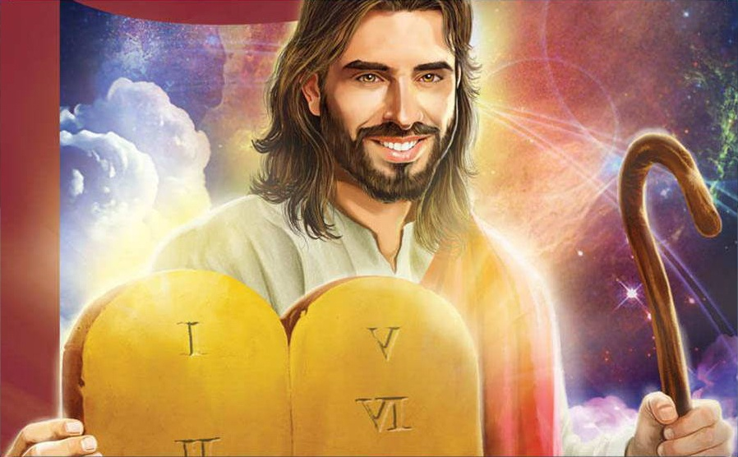
LEGEA LUI DUMNEZEU
Studiul 10 pentru 6 septembrie 2014

Slide 2

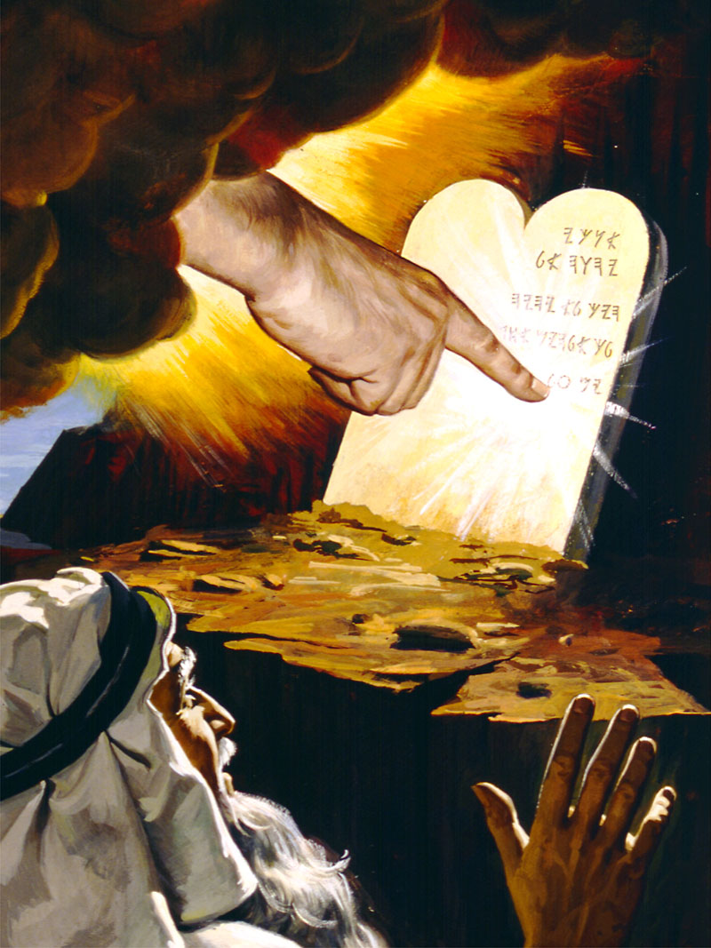
DĂTĂTORUL LEGII
“El este acela care, în adunarea israeliţilor din pustiu, cu îngerul care i-a vorbit pe muntele Sinai şi cu părinţii noştri, a primit cuvinte vii, ca să ni le dea nouă.” (Faptele apostolilor 7:38)
În Vechiul Testament “Îngerul Domnului” este Isus. El are atribute divine și este numit “Domnul” (Iosua 5:13-15; Judecători 13:17-20; Zaharia 3:1-2)
Acest Înger i-a apărut lui Moise în rugul aprins (Exod 3:2-6) și pe Muntele Sinai (Faptele Apostolilor 7:38)
Isus le-a dat israeliților cele 10 porunci precum și alte legi care se găsesc în Pentateuh.

Slide 3

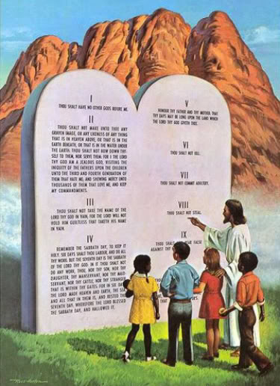
ISUS A PĂZIT LEGEA
“Să nu credeţi că am venit să stric Legea sau Prorocii; am venit nu să stric, ci să împlinesc.” (Matei 5:17)
Isus nu a venit să desființeze Legea.
El a venit să aprofundeze însemnătatea Legii, prin învățăturile Sale și prin exemplul personal.
“Misiunea Lui era ‘să mărească legea și să o onoreze.’ Isaia 42:21. El trebuia să arate natura spirituală a Legii, să prezinte principiile ei mult cuprinzătoare și să lămurească obligația ei veșnică… [Isus] a fost o reprezentare vie a caracterului Legii lui Dumnezeu.”
E.G.W. (Cugetări de pe Muntele Fericirilor, cp. 3, pg. 49)

Slide 4
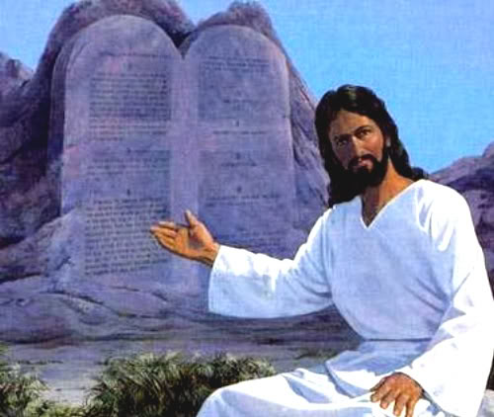
ADÂNCUL ÎNȚELES AL LEGII
S-A SPUS ÎN VECHIME…
DAR EU VĂ SPUN…
“ Dar Eu vă spun că oricine îşi va lăsa nevasta, afară numai de pricină de curvie, îi dă prilej să preacurvească.” (Mt. 5:32)
“Oricine se uită la o femeie ca s-o poftească, a şi preacurvit cu ea în inima lui.” (Mt. 5:28)
“Oricine se mânie fără motiv pe fratele său va cădea sub pedeapsa judecății.” (Mt. 5:22)
“Dacă nu-i place de ea… să-i dea o carte de despărțire.” (Dt. 24:1)
“Să nu comiți adulter” (Ex. 20:14)
“Să nu ucizi.”
(Ex. 20:13)
“Iubiți pe dușmanii voștri.” (Mt. 5:44)
“Să nu vă împotriviți celui ce vă face rău.” (Mt. 5:39)
“Să nu jurați nicidecum.” (Mt. 5:34)
“Să iubești pe aproapele tău.” (Lv. 19:18)
“Ochi pentru ochi și dinte pentru dinte.” (Ex. 21:24)
“Să nu jurați strâmb.”(Lv. 19:12)
Isus a aprofundat Legea și i-a explicat adevărata însemnătate. El și-a bazat învățăturile pe propria Sa autoritate în calitate de Dătător al Legii.

Slide 5


ÎMPIETRIREA INIMII
“Isus le-a răspuns: „Din pricina împietririi inimilor voastre a îngăduit Moise să vă lăsaţi nevestele; dar de la început n-a fost aşa.’” (Matei 19:8)
Cum a lărgit Isus semnificația adulterului interzis în porunca a șaptea?
Matei 5:28-32
Isus a explicat că adulterul implică de asemenea gânduri sau dorințe imorale.
Isus a folosit o hiperbolă (“Dacă ochiul tău cel drept te face să păcătuiești, scoate-l și leapădă-l de la tine”) pentru a ne învăța că trebuie să luăm măsurile necesare pentru a evita (sau a fugi de) ispită mai înainte ca ea să se concretizeze în păcat.
Isus a suportat poligamia și divorțul pentru o perioadă de timp din cauza înclinațiilor negative ale poporului Israel. Dar acum, El evidențiază sfințenia și continuitatea căsătoriei.

Slide 6
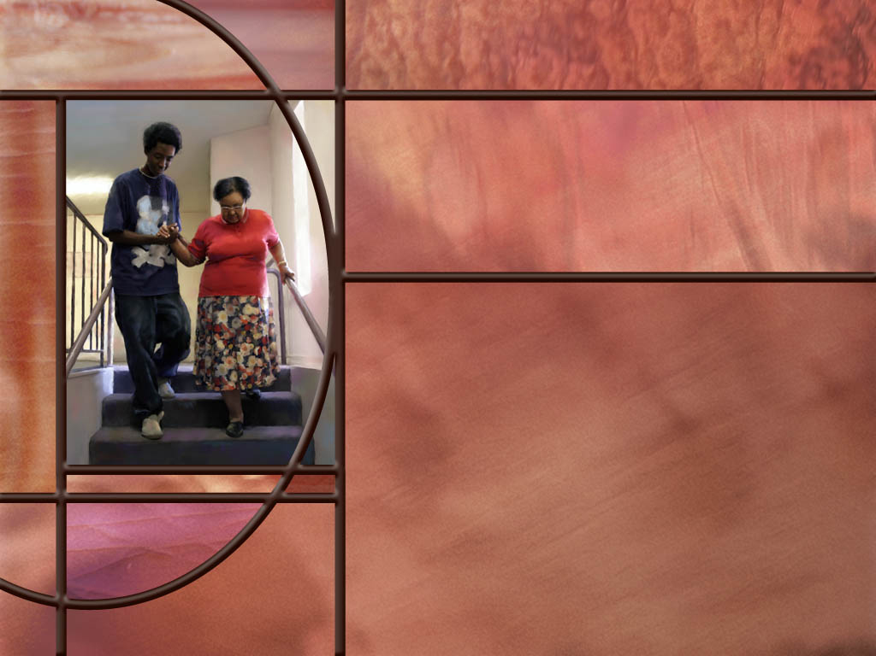
TRADIȚIA
“Căci Moise a zis: „Să cinsteşti pe tatăl tău şi pe mama ta”; şi: „Cine va grăi de rău pe tatăl său sau pe mama sa să fie pedepsit cu moartea.” Voi, dimpotrivă, ziceţi: „Dacă un om va spune tatălui său sau mamei sale: „Ori cu ce te-aş putea ajuta este „Corban”, adică dat lui Dumnezeu, face bine”; şi nu-l mai lăsaţi să facă nimic pentru tatăl sau pentru mama sa.”
(Marcu 7:10-12)
Conform fariseilor, dacă un om Îi dona lui Dumnezeu toată averea sa (dacă făcea un testament prin care tot ce îi aparținea revenea bisericii), era eliberat de păzirea poruncii a cincea și putea în același timp să se bucure de posesiunile sale.
Filozofiile oamenilor sau tradiția nu pot niciodată să modifice sau să substitue cele 10 Porunci scrise de Dumnezeu.
“Degeaba Mă cinstesc ei, dând învăţături care nu sunt decât nişte porunci omeneşti.” (Marcu 7:7)

Slide 7
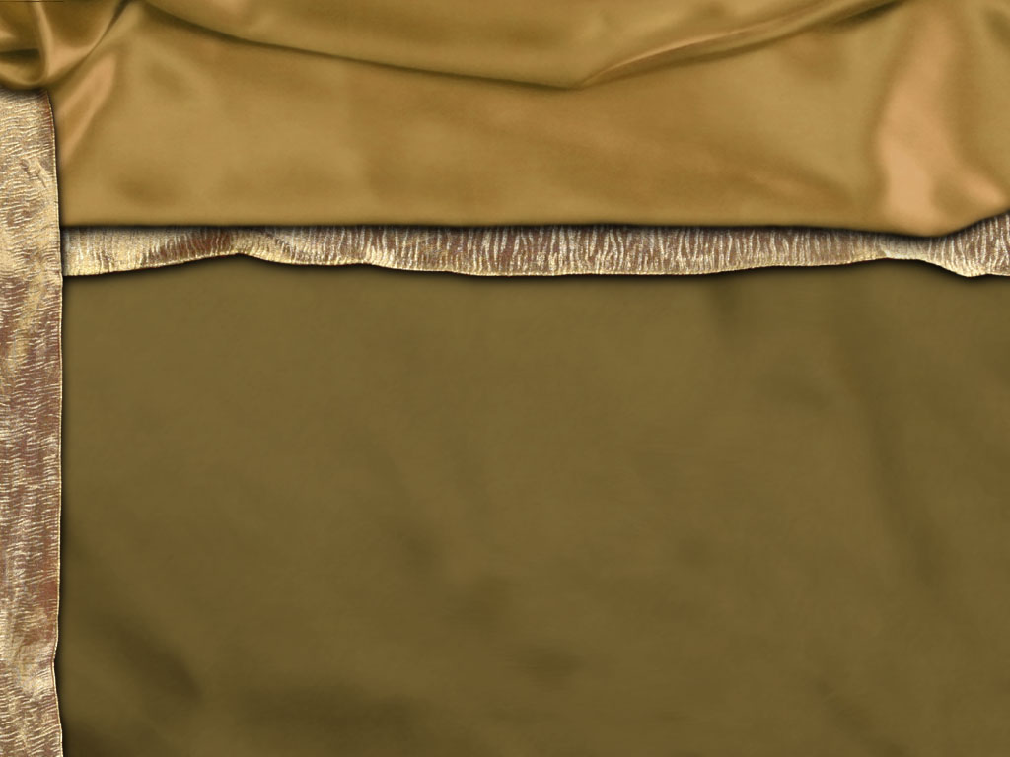
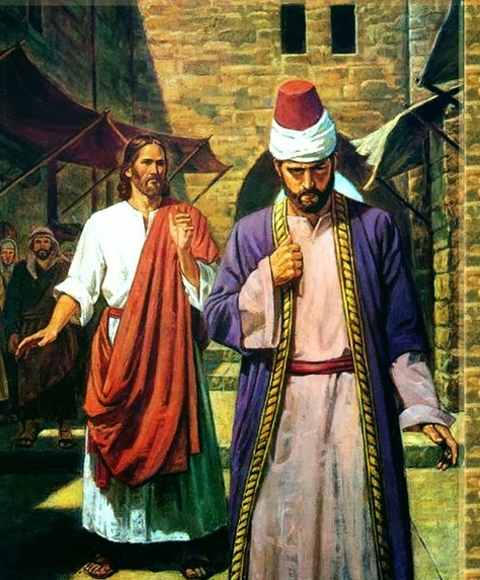
ESENȚA LEGII
“‘Învăţătorule, care este cea mai mare poruncă din Lege?” Isus i-a răspuns: „Să iubeşti pe Domnul Dumnezeul tău cu toată inima ta, cu tot sufletul tău şi cu tot cugetul tău.” Aceasta este cea dintâi şi cea mai mare poruncă.’” (Matei 22:36-38)
Dumnezeu vrea să-I predăm Lui totul, din dragoste.
Această predare se va concretiza în ascultare de voința divină care se reflectă în Poruncile Sale.
Tânărul bogat păzea poruncile (Matei 19:16-22), dar nu dorea să renunțe la tot ce avea atunci când Isus i-a spus “vino și urmează-mă.”
Ascultarea fără dragoste nu valorează nimic.
Ascultarea și predarea deplină lui Dumnezeu trebuie să fie legate. Dacă nu sunt împreună cele două, vom trăi doar pe jumătate viața de creștin.

Slide 8

“În învățăturile Sale, Hristos a arătat cât de larg cuprinzătoare sunt principiile Legii rostite pe Sinai. El a demonstrat o trăire vie a Legii, Lege care va rămâne pentru totdeauna mărețul standard al neprihănirii, standard conform căruia toți vor fi judecați în marea zi a judecății când cărțile vor fi deschise. El a venit să împlinească toată neprihănirea și în calitate de Conducător al oamenilor să ne arată că și noi putem trăi la fel ca El, împlinind orice cerință a lui Dumnezeu. Datorită harului nemărginit revărsat peste omenire, nimeni nu trebuie să piardă cerul. Perfecțiunea caracterului poate fi obținută de oricine se străduiește. Aici este chiar temelia Noului Legământ din Evanghelie. Legea lui Hristos este copacul, Evanghelia este floarea parfumată și fructul pe care ea le produce.”
E.G.W.

